Slide 1


MASTER LEE / AI CREATIVE & WORKFLOW
MASTER LEE
AI 内容与工作流
作品集
李昌 / 视频创作 · Agent 应用 · 工作流产品化
SELECTED WORK / 2026
01
Notes:
求职作品集。姓名与工作经历来自本人提供资料。封面抽象流体为本次生成的品牌装饰视觉，不作为个人历史作品。

Slide 2

MASTER LEE / AI CREATIVE & WORKFLOW
核心贡献与带教实践
智象元一（原智象未来） / 2025.06—至今
4 大功能
近百名
近千名
全部视频模板、Agent
与工作流制作
智象元一
累计带教实习生
Master Lee 个人 IP
累计带教学员
亲手完成内容与流程，同时把实践方法转化为可复用的资产与教学内容。
02
Notes:
四大功能全部视频模板、Agent与工作流制作由用户说明。个人IP累计带教近千名学员、智象元一累计带教近百名实习生均来自本轮用户直接补充，近似累计口径，不等同于同期直属管理人数，不推导收入或培训效果。职责不等同于正式任命职位。

Slide 3
MASTER LEE / AI CREATIVE & WORKFLOW
四项功能，一套内容生产能力
01
爆款复刻
参考分析与镜头拆解
复刻提示词、工作流与样片
02
视频同款
可替换素材的视频模板
模板制作、效果验证与内容更新
03
AI 多视频
多商品视频生成 Agent
Agent 内容逻辑、提示词与流程设计
04
设计师定制
开放式商业需求的视频交付
方案、分镜、AI 制作与质量验收
03
Notes:
用户2026-09-29直接说明。流程描述结合本地工作材料：李昌工作画像.md、okr/李昌_个人与H2-OKR背景资料包_给ChatGPT.txt。产品前后端与平台由团队协作，李昌贡献范围为内容资产、Agent与工作流。

Slide 4
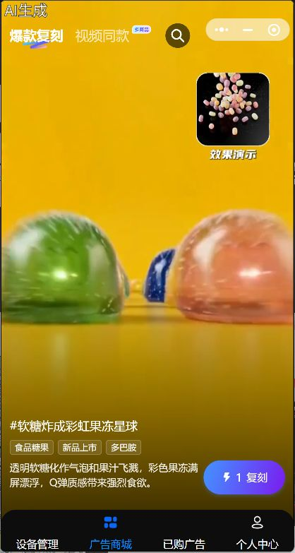
MASTER LEE / AI CREATIVE & WORKFLOW
爆款复刻
让参考视频成为可复用的生成流程
参考分析与镜头拆解
识别参考中的节奏、主体、运动和视觉风格，
把创作判断转译成提示词和生成约束。
交付与复用
搭建复刻工作流，制作样片并验证替换效果，
将有效方法整理为可复用模板。
04
Notes:
右图：2026-09-29读取移智视界爆款复刻页面的真实截图。职责依据用户直接说明与工作资料。未使用页面人用过数字作为个人业绩。

Slide 5
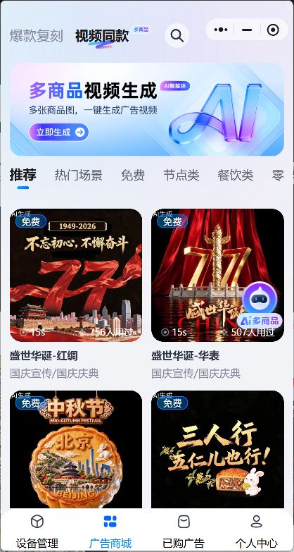
MASTER LEE / AI CREATIVE & WORKFLOW
视频同款
把内容制作经验沉淀到模板资产
模板覆盖营销场景
围绕节庆、餐饮、零售等使用场景，
制作可复用的视频模板与生成工作流。
我的责任贯穿制作与检查
从创意样片、素材替换测试到成片检查，
关注商品准确性、画面稳定性和商业可用性。
05
Notes:
右图：2026-09-29移智视界视频同款真实页面。模板场景分类从界面读取，未将模板使用数字相加或声称经营结果。

Slide 6
MASTER LEE / AI CREATIVE & WORKFLOW
AI 多视频 / 多商品 Agent
负责 Agent 的内容逻辑与生成工作流
01
输入约束
商品素材、需求、成片规格
02
内容组织
卖点梳理、脚本与镜头安排
03
生成编排
提示词、模型调用与工作流
04
效果验证
主体一致性、文字及镜头质量
06
Notes:
AI多视频为用户称谓，实见小程序入口为多商品视频生成。用户明确说明该功能Agent与工作流由本人完成。此页是个人职责结构说明，不是平台源码架构图。详情页需登录，未声称已完成实时端到端验证。

Slide 7
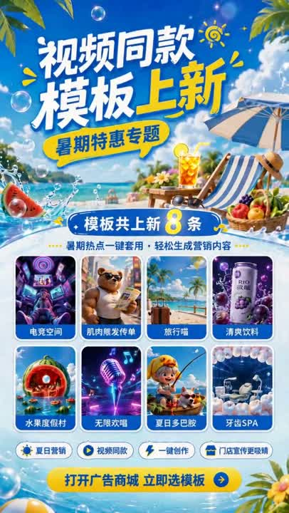
MASTER LEE / AI CREATIVE & WORKFLOW
设计师定制与内容交付
让开放式需求落实到可验收的成片
需求变成镜头
理解受众、卖点与投放规格，
完成方案、脚本、分镜与生成制作。
制作方法变成团队资产
沉淀提示词、模板、SOP 与检查标准，
支持内容制作、互查、返修与交付。
模板宣传样片 / 放映时点击播放
07
Notes:
右图为本地ad-machine-promo-video/summer-template-promo.mp4的成片帧，是视频同款宣传案例，不是设计师定制功能页面。职责依据用户与本地工作资料。

Slide 8
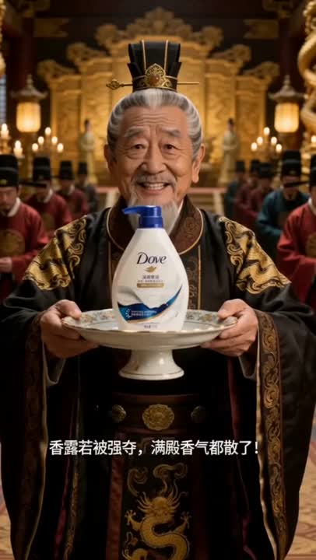
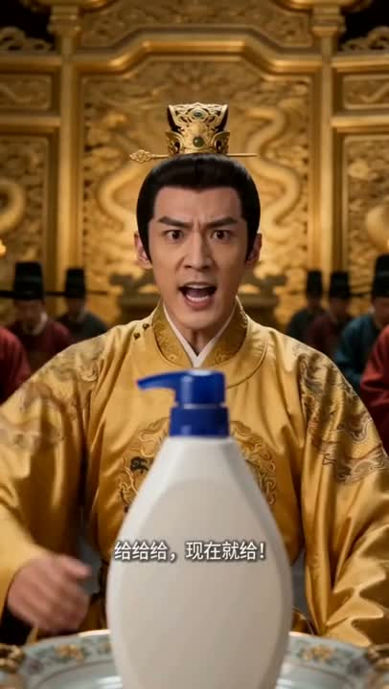
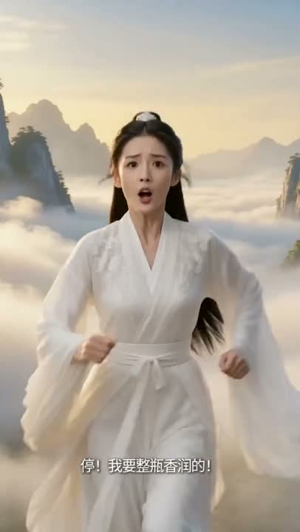
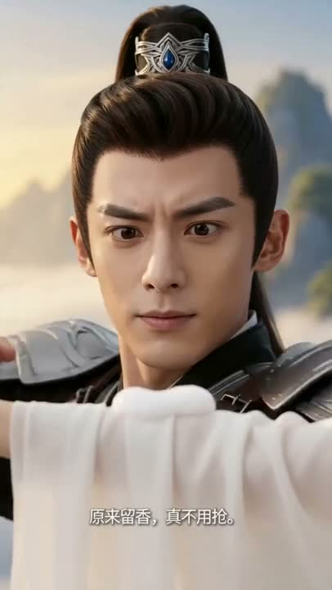
MASTER LEE / AI CREATIVE & WORKFLOW
AI 广告短剧
产品露出与情节节奏的结合 / AI 创作研究
放映时点击第一帧播放完整视频
08
Notes:
视频源：dove-bodywash-video/dove_bodywash_palace_remake_30s.mp4。本页为AI创作研究样例，出现的品牌与商品不构成委托、客户合作或官方背书。已嵌入本地视频，网页亦提供播放。

Slide 9
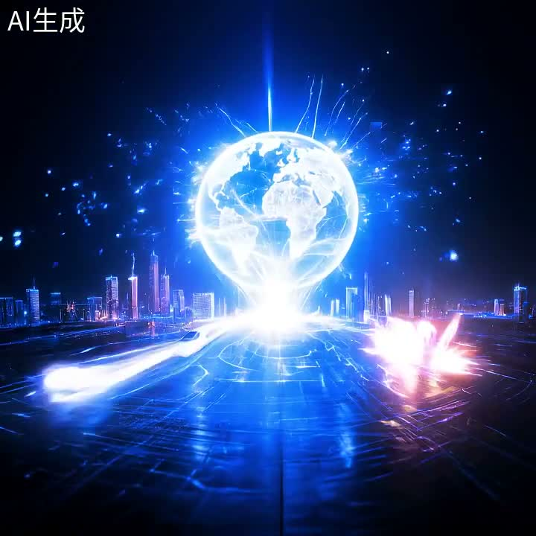
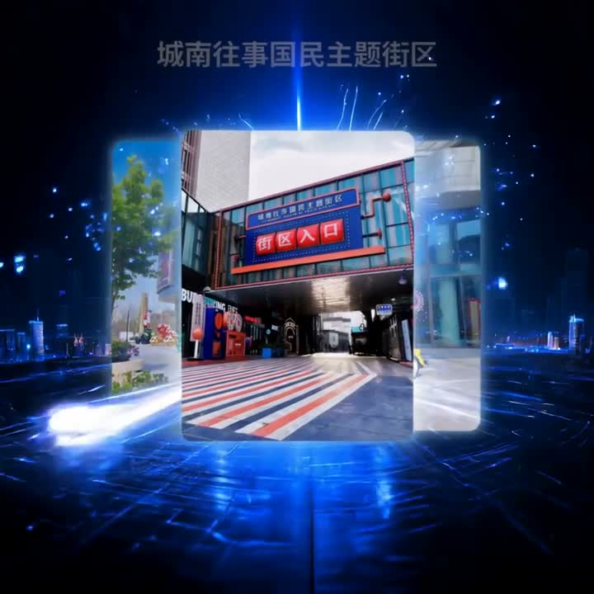
MASTER LEE / AI CREATIVE & WORKFLOW
参考视频复刻对照
用输入与输出说明工作流的实际结果
INPUT / 参考视频
OUTPUT / 生成结果
09
Notes:
源：case_analysis_utf8/4个示范case/case1/输入视频.mp4 与 输出视频.mp4。展示对照而非声称完美一致，不主张对参考素材拥有著作权。网页包含两个视频。

Slide 10
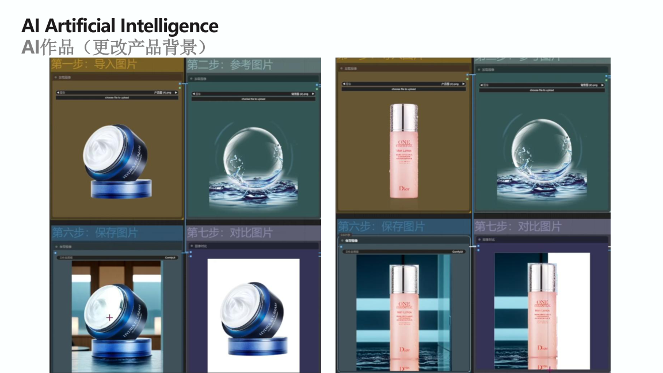
MASTER LEE / AI CREATIVE & WORKFLOW
ComfyUI 可控图像工作流
商品换背景与指定内容替换
保留商品主体
匹配参考场景
验证输入与输出关系
把一次性的图像处理
变成可反复调用的流程。
10
Notes:
图片来自用户提供《李昌（个人作品集）1.pdf》第78页。属于此前AI探索案例，不归属智象元一任职成果。原图完整保留。

Slide 11
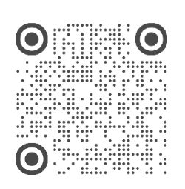
MASTER LEE / AI CREATIVE & WORKFLOW
Master Lee 的教学与内容实践
小红书 / AIGC Master Lee / 账号 11567735456
近千名
个人 IP 累计带教学员
7,170 粉丝 2 万获赞与收藏
扫码访问主页
持续分享 AI 实测、工作流与商业视频制作，
让项目中的方法更容易被理解和复用。
社交数据来自本人提供的主页截图，非实时数据。带教规模为累计口径。
11
Notes:
累计带教近千名学员来自本轮用户补充，不推导付费人数、收入或学员成果。社交指标来自本次用户提供的小红书主页截图，二维码保留原始图像。主页：https://www.xiaohongshu.com/user/profile/674cf863000000001d02fcf6。

Slide 12

MASTER LEE / AI CREATIVE & WORKFLOW
MASTER LEE
让创意落地，
让方法留下来。
李昌
182 2664 3747
1192287575@qq.com
微信扫码体验移智视界
12
Notes:
姓名和联系方式来自用户简历及作品集。小程序二维码为用户直接提供。此文件应与网页版及简历一并使用。

